Slide 1
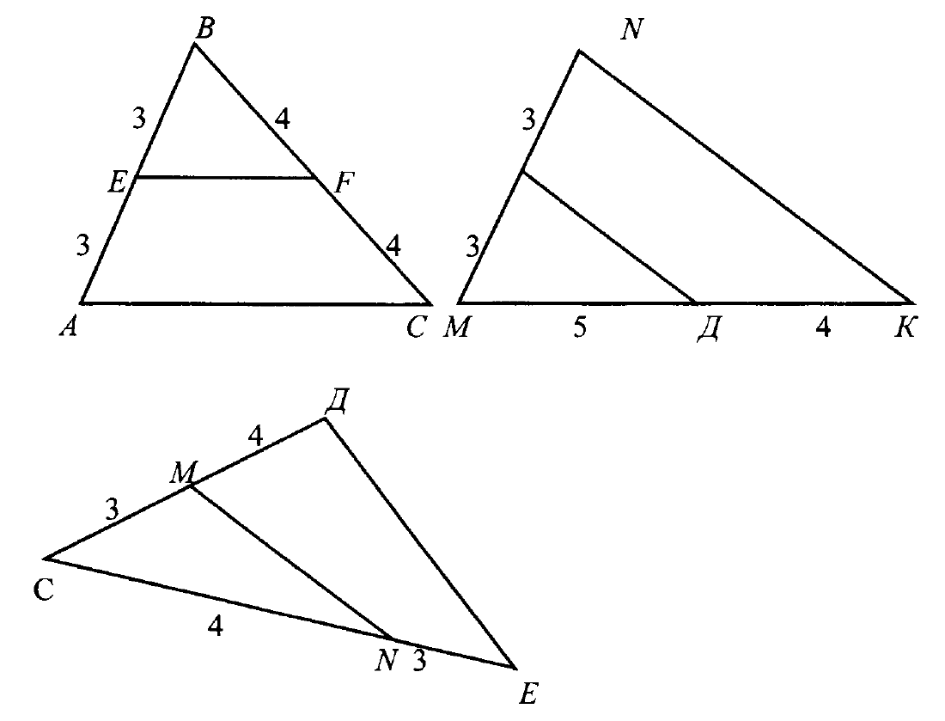

Slide 2
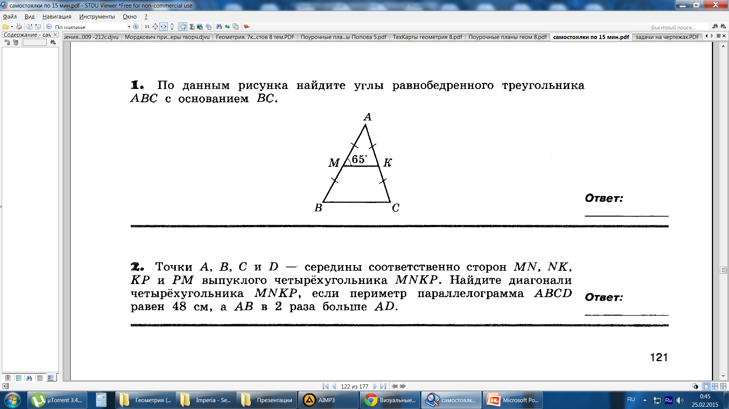

Slide 3
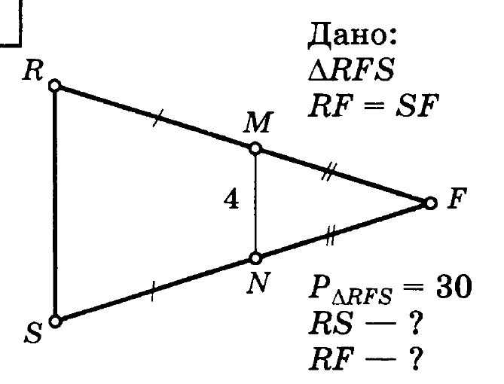

Slide 4
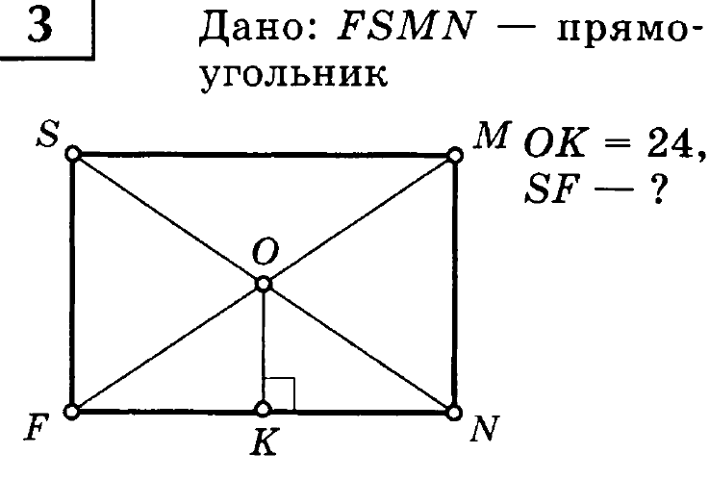

Slide 5
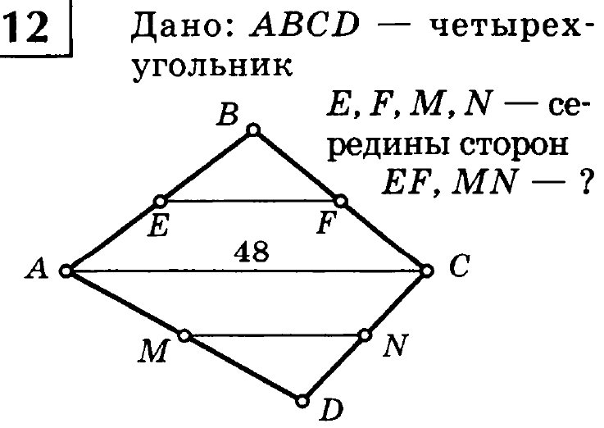

Slide 6
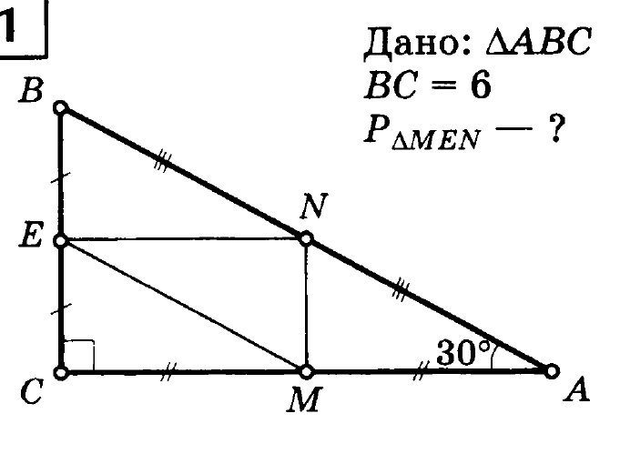

Slide 7
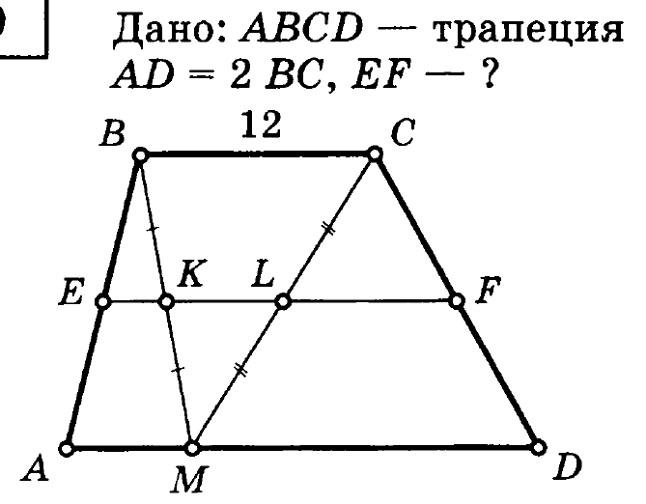

Slide 8
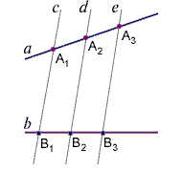

Теорема Фалеса
Если на одной из двух прямых отложить последовательно несколько отрезков и через их концы провести параллельные прямые, пересекающие вторую прямую, то они отсекут на второй прямой пропорциональные отрезки.
Обратная теорема
Если на одной из двух прямых отложить последовательно несколько отрезков и через их концы провести параллельные прямые, пересекающие вторую прямую, то они отсекут на второй прямой пропорциональные отрезки.

Slide 9
Д/З 568(б), 618

